Slide 1
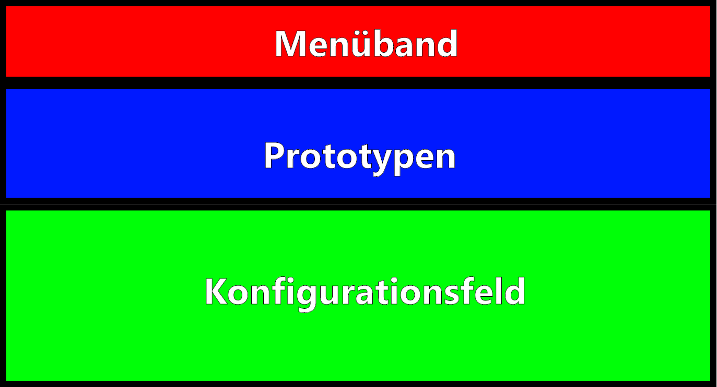
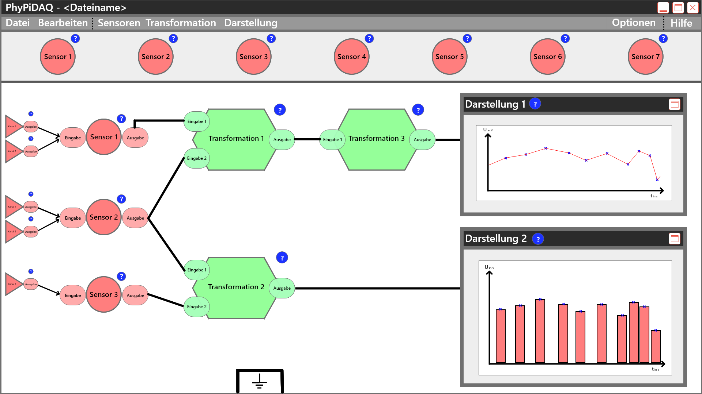
IST
Zustand
Soll
Zustand
Hauptfenster
Menü
Prototypenfeld
Konfigurationsfeld

Slide 2
ToDo
Soll
Zustand
Aktion Listeners hinzufügen
GUI an den Controller anbinden
Hauptfenster
Menü
Prototypenfeld
Konfigurationsfeld

Slide 3
ToDo
Soll
Zustand
YAML Input vom Backend darstellen
Optionen zum Verändern von Prototypen hinzufügen
Hauptfenster
Menü
Prototypenfeld
Konfigurationsfeld

Slide 4
ToDo
Soll
Zustand
Editor in das Hauptfenster einfügen
Prototypen instanzierbar machen
Bausteineigenschaften bearbeitbar machen
Hauptfenster
Menü
Prototypenfeld
Konfigurationsfeld

